Slide 1
Техническое и информационное обеспечение систем автоматизации и управления
Лекция
Метод функций Ляпунова

Slide 2
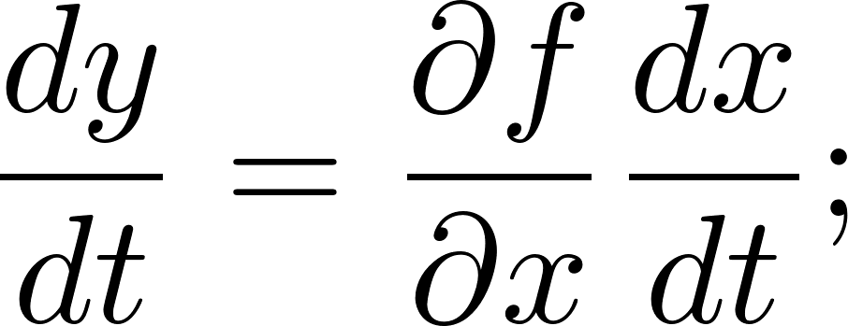
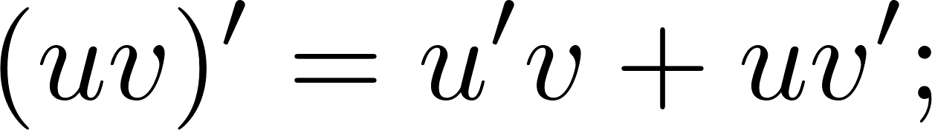
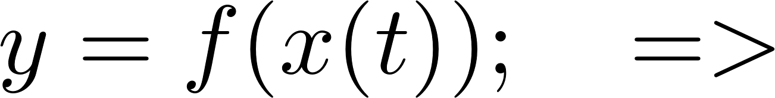
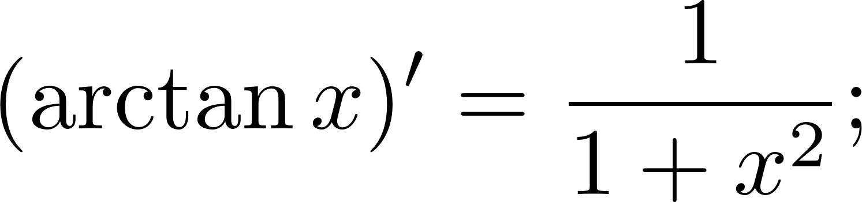
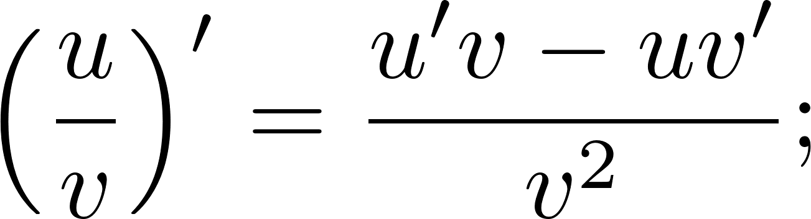
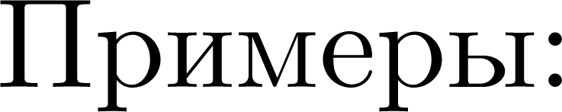
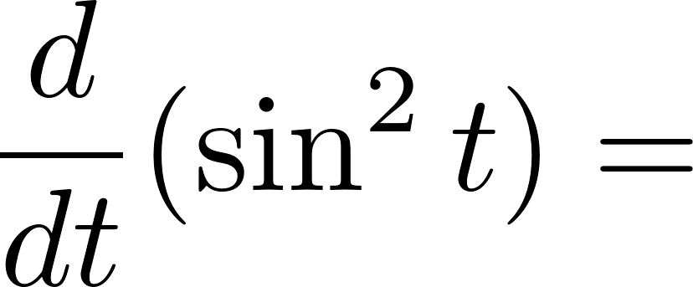
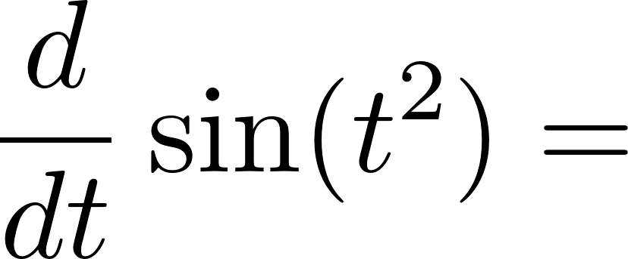
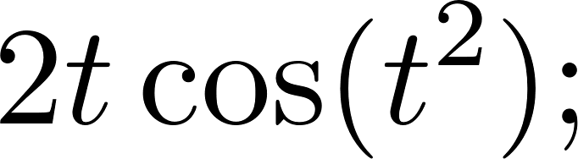
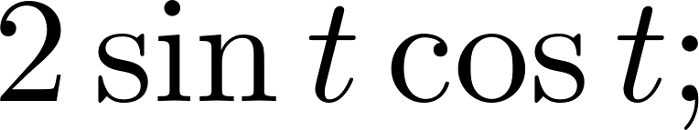
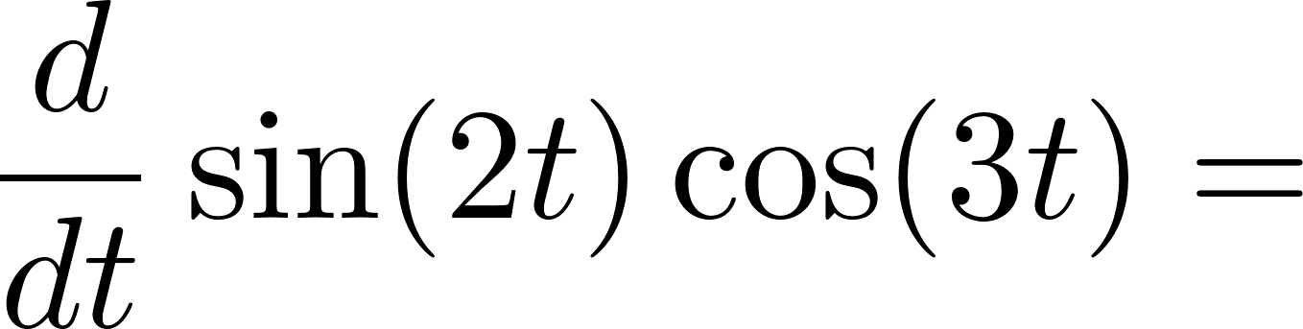
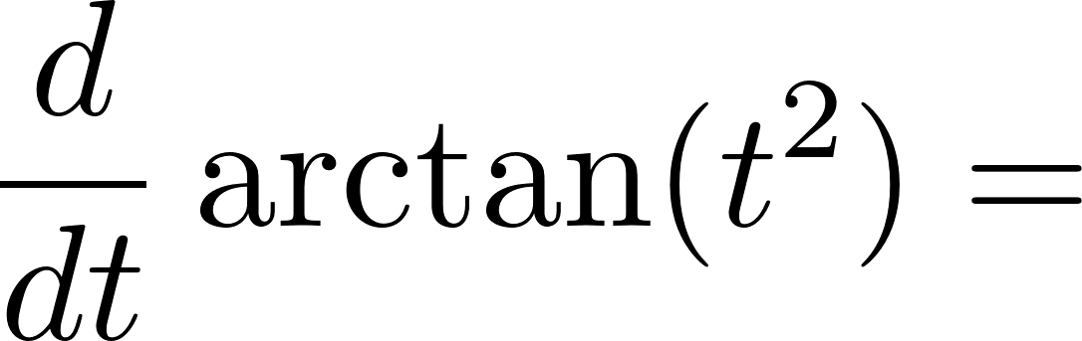
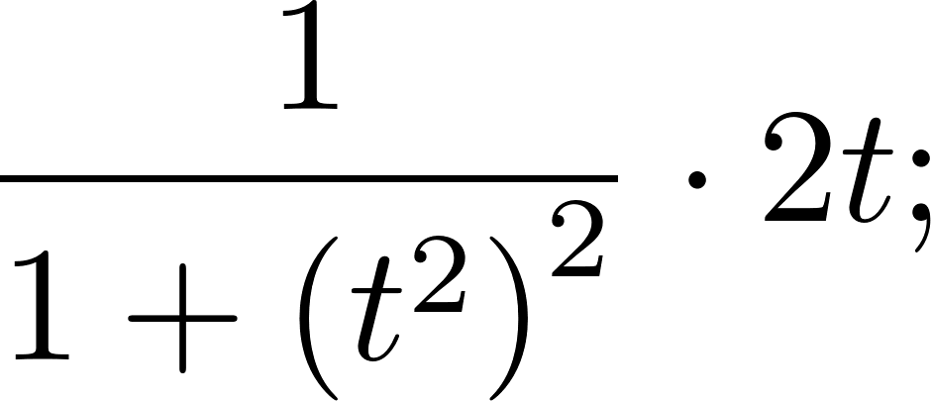
Предварительные сведения (Preliminaries).

Slide 3
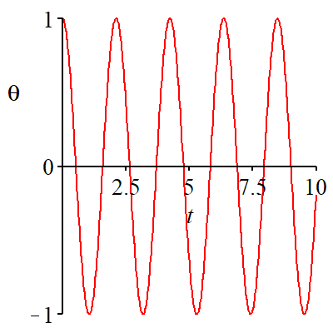
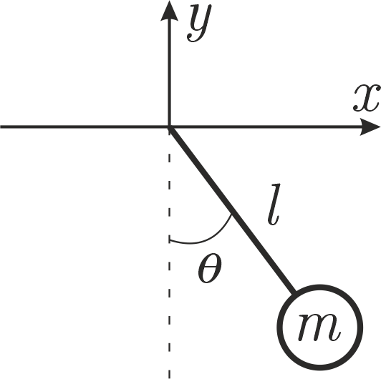
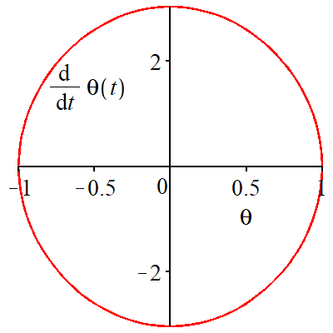
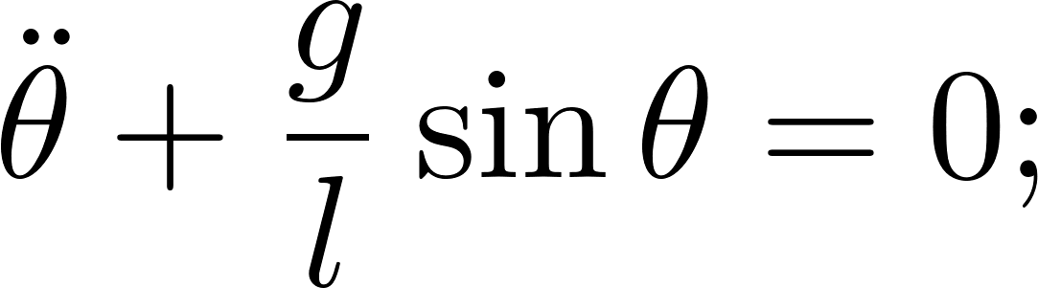
Дифференциальные уравнения.

Slide 4
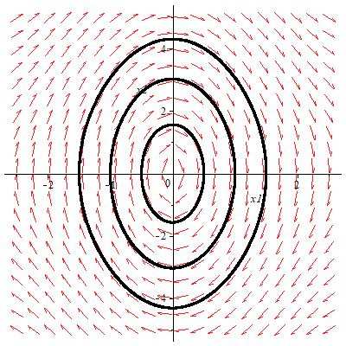
Дифференциальные уравнения.

Slide 5
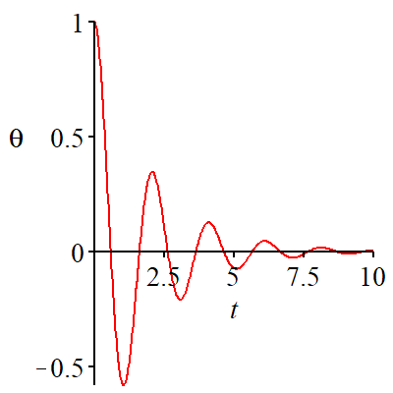
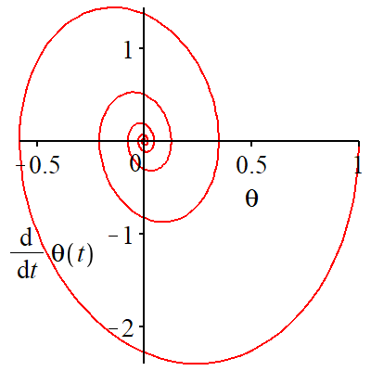
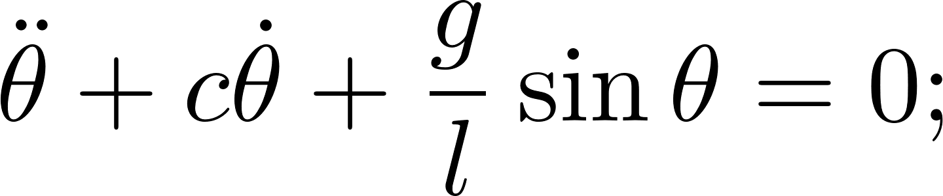
Дифференциальные уравнения.

Slide 6
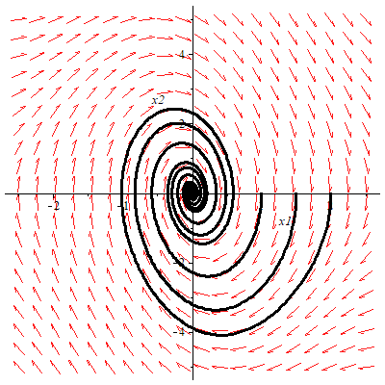
Дифференциальные уравнения.

Slide 7
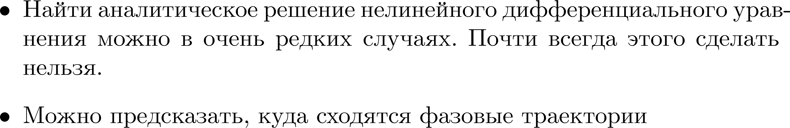
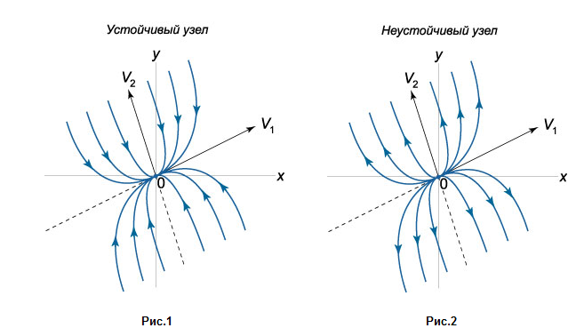

Дифференциальные уравнения.
http://web.archive.org/web/20211205040957/http://math24.ru

Slide 8
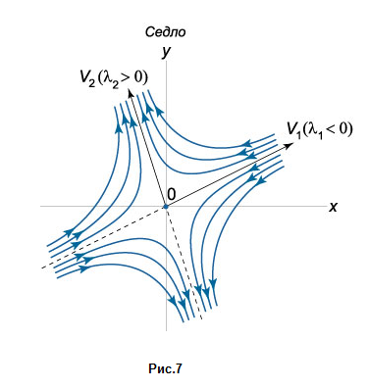
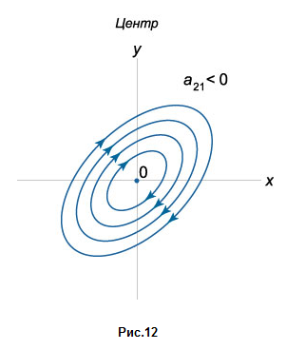
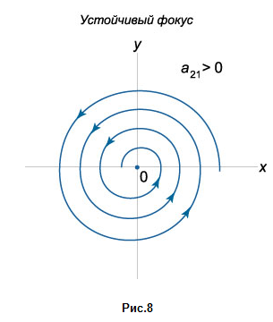
Дифференциальные уравнения.

Slide 9
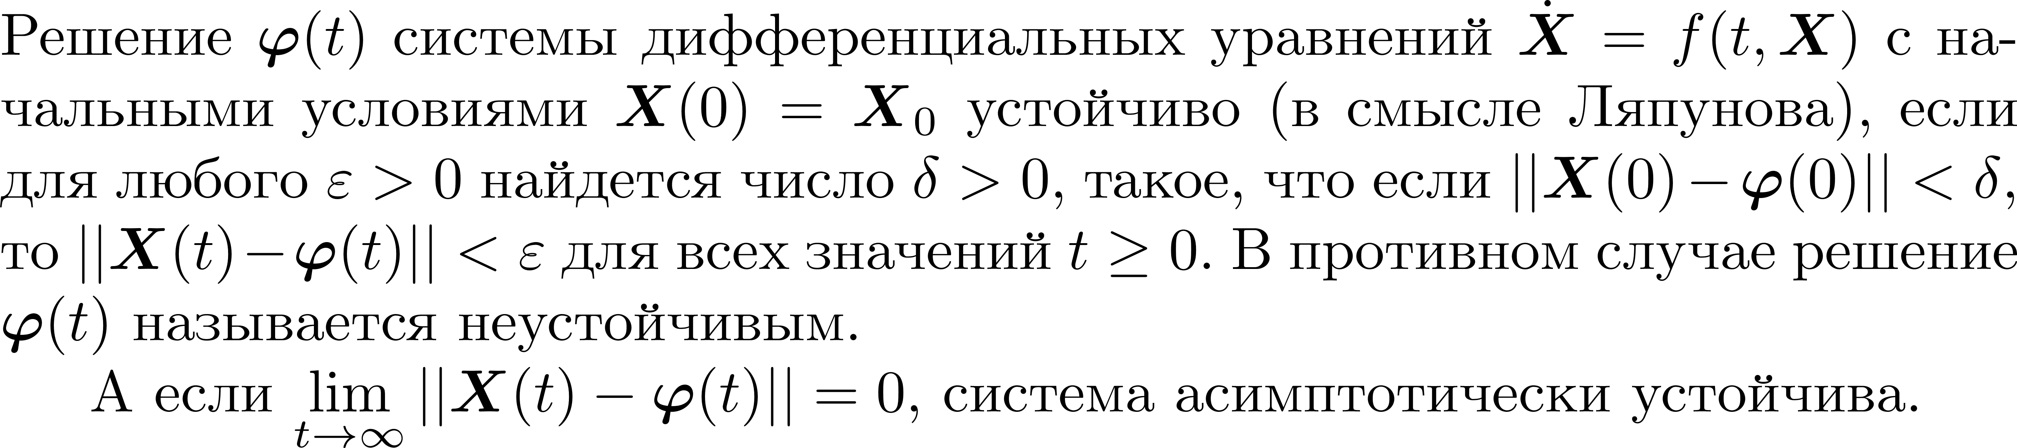
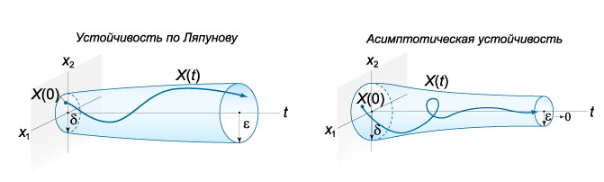
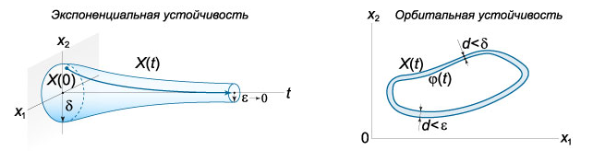
Основные понятия теории устойчивости.

Slide 10
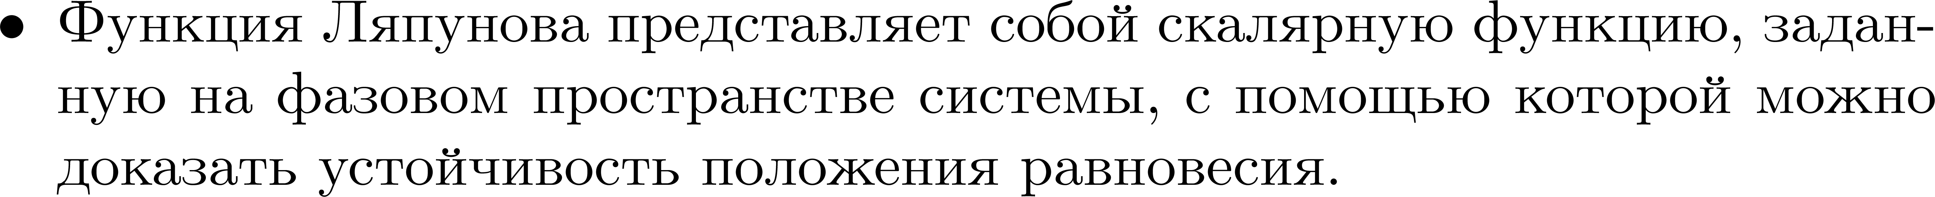
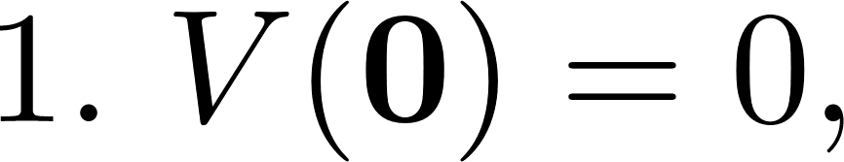
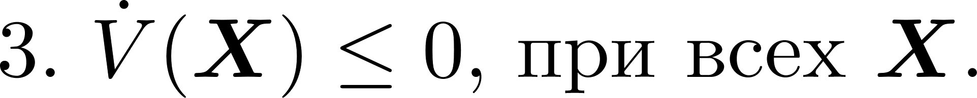
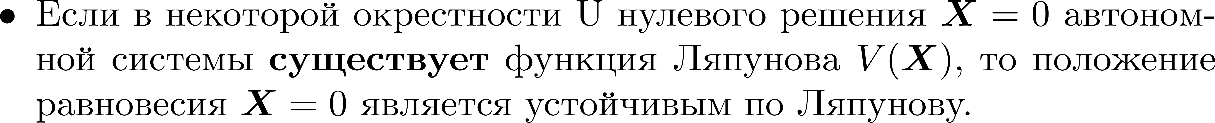
Метод функций Ляпунова.

Slide 11
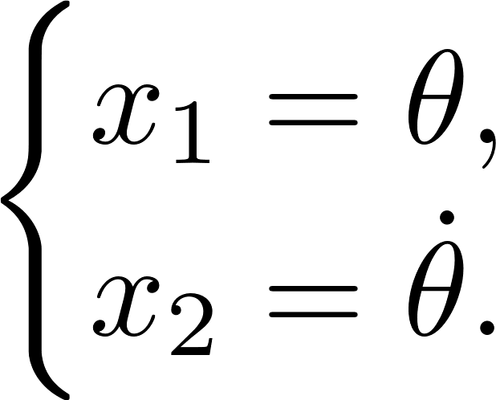
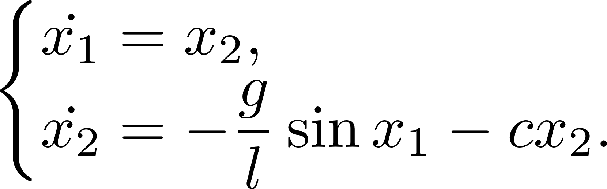
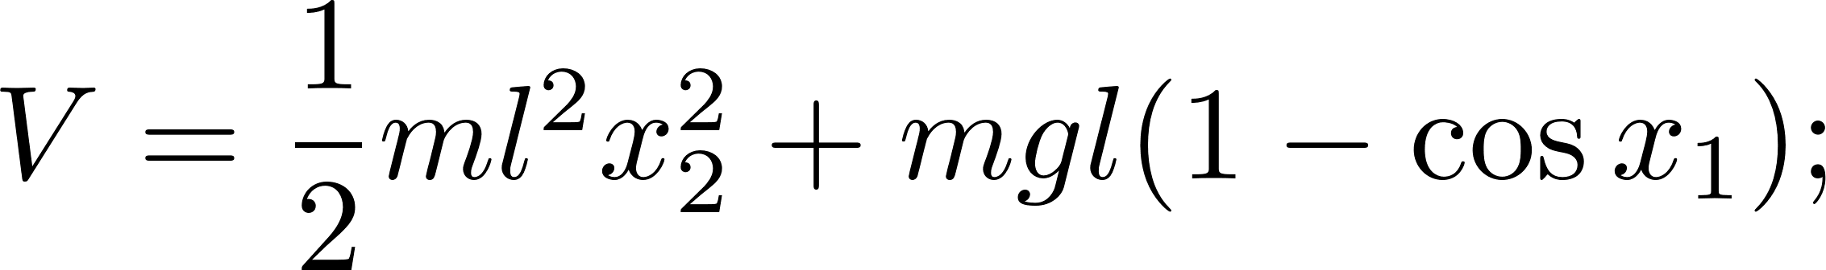
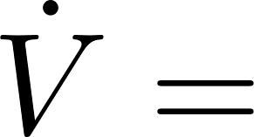
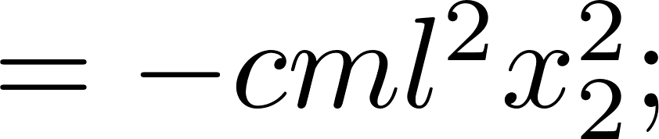

Метод функций Ляпунова. Пример

Slide 12
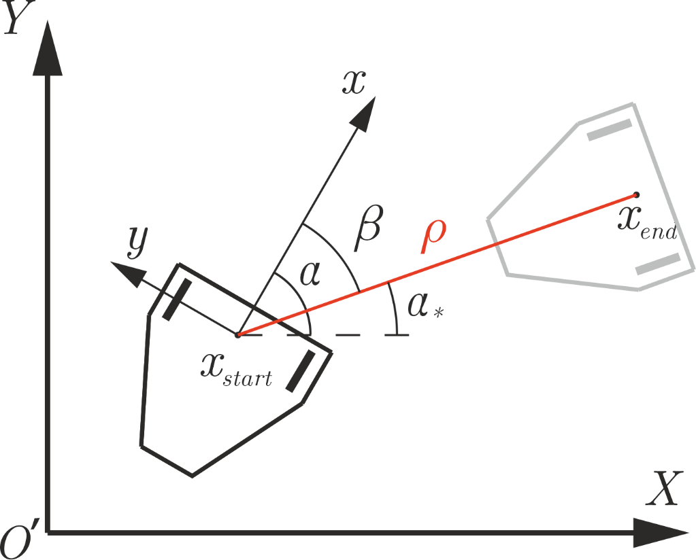
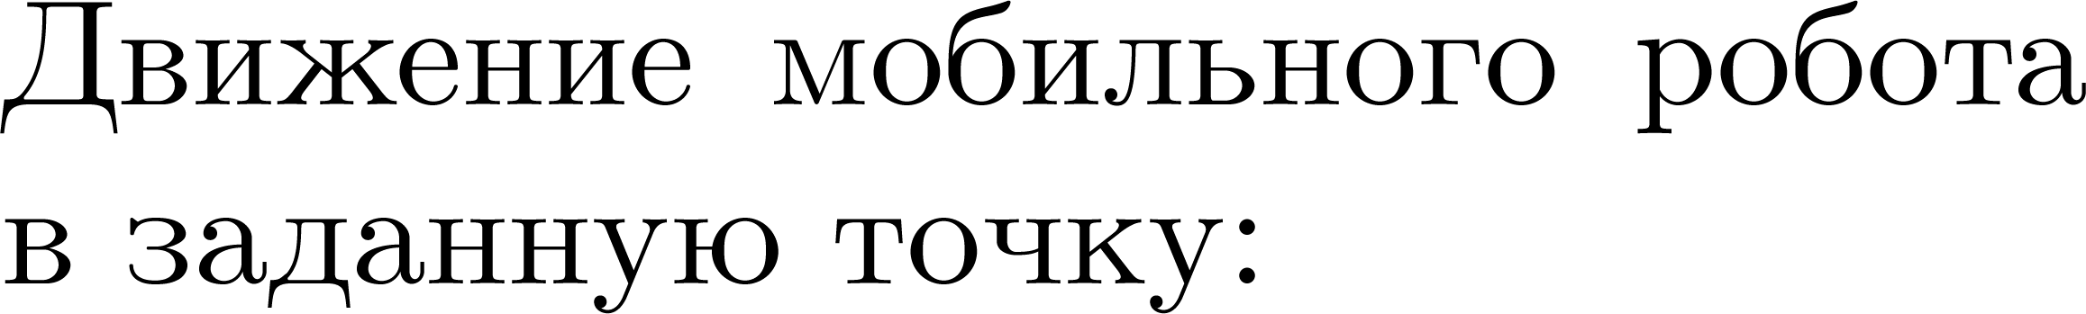
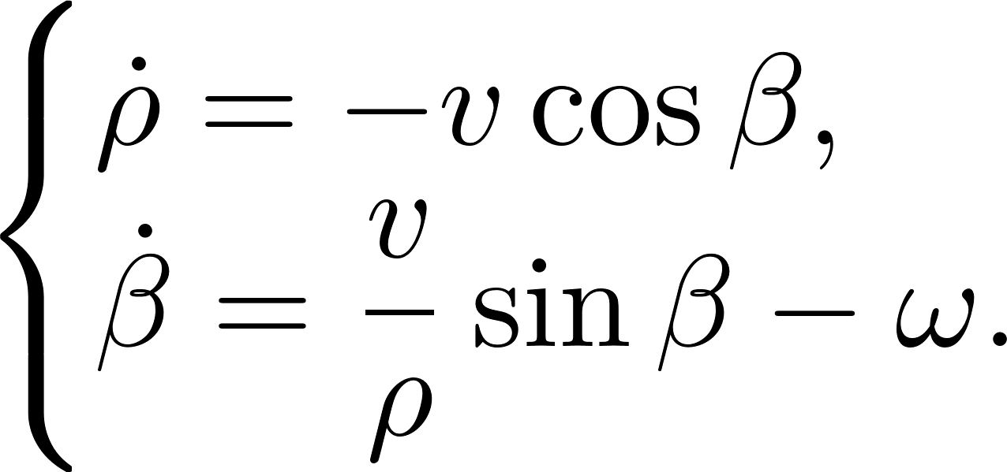
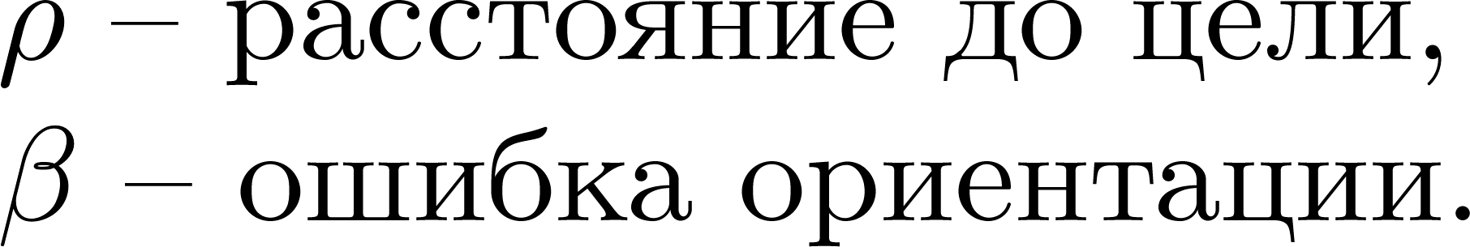
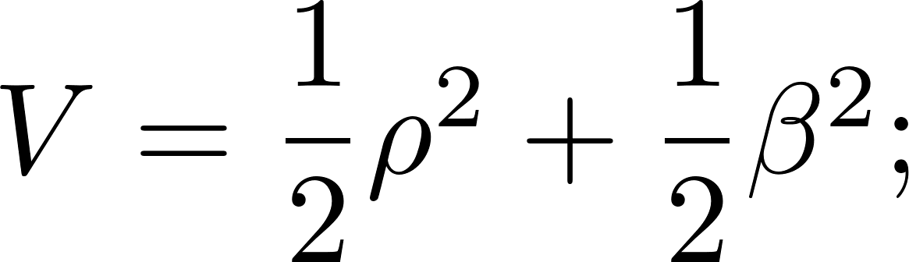
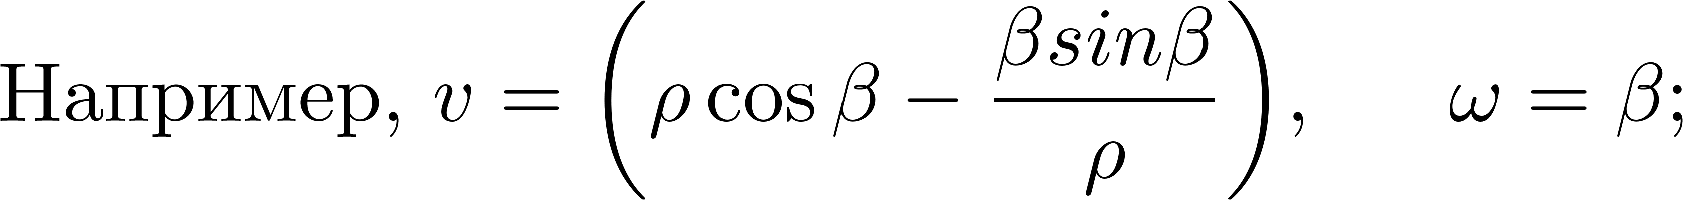
Метод функций Ляпунова. Пример

Slide 13
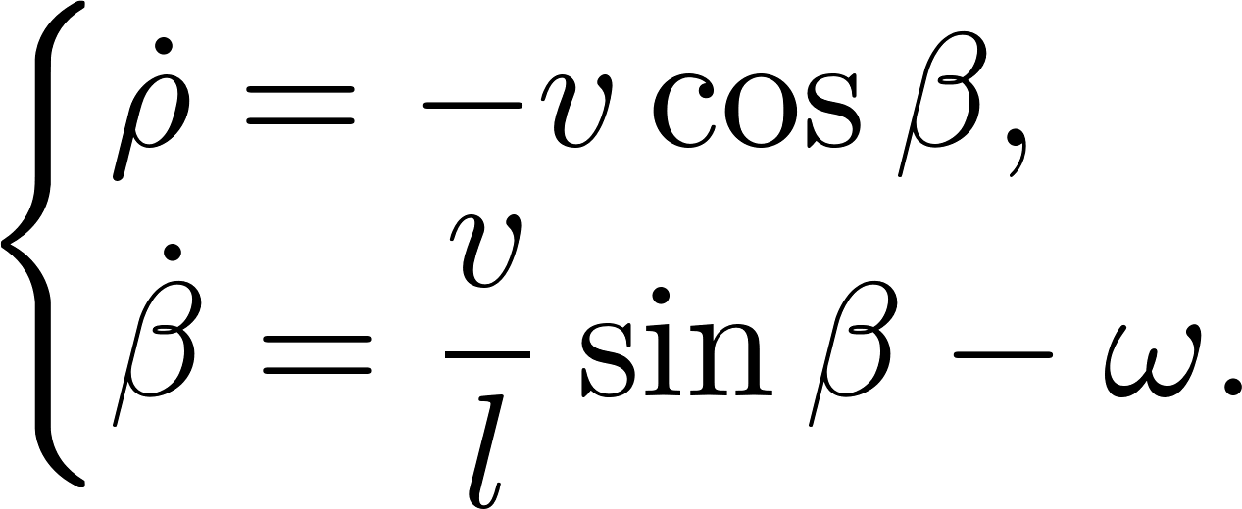
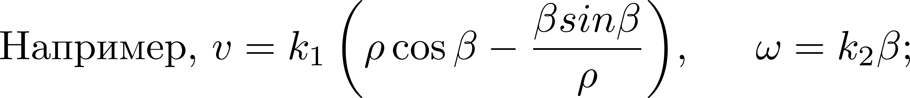
Метод функций Ляпунова. Пример

Slide 14
Движение мобильного робота с дифференциальным приводом вдоль заданной траектории

Slide 15
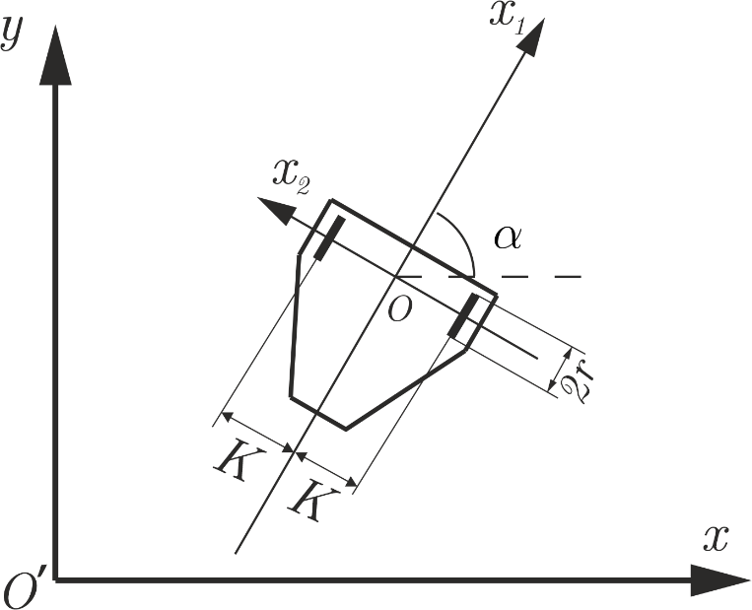
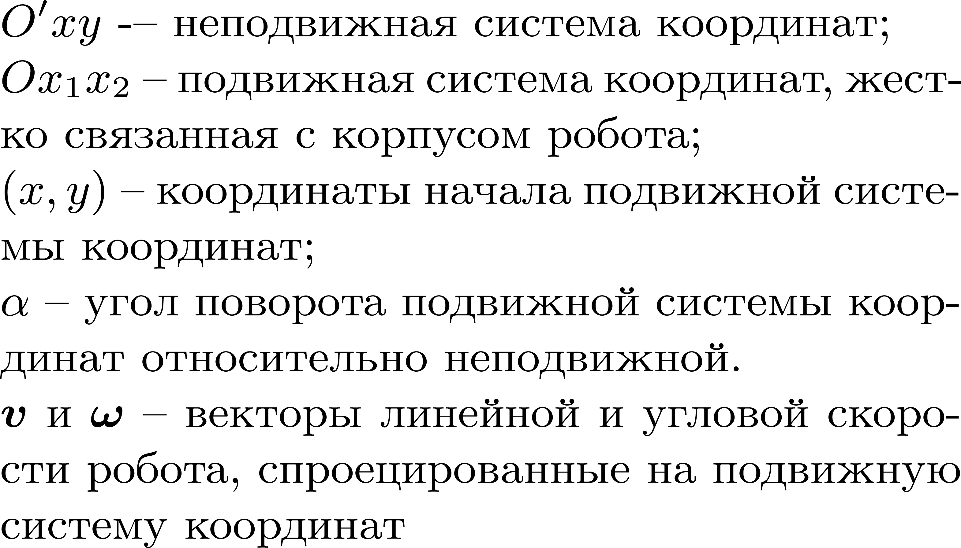
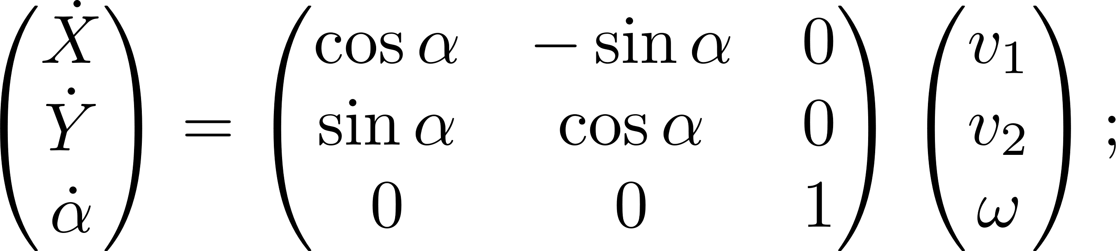

Схема робота. Кинематические соотношения.

Slide 16








Желаемая траектория.

Slide 17



Желаемая траектория.

Slide 18





Желаемая траектория.

Slide 19







Ошибка движения по траектории.

Slide 20






Динамика ошибки

Slide 21


Законы управления

Slide 22


Законы управления

Slide 23

Законы управления

Slide 24


Законы управления

Slide 25

Линеаризация. Preliminaries.

Slide 26



Линеаризация. Preliminaries.

Slide 27




Линеаризация.

Slide 28


Линеаризация.

Slide 29




Линеаризация.

Slide 30



Линеаризация.

Slide 31


Ошибка движения по траектории – 2 способ

Slide 32





Ошибка движения по траектории – 2 способ

Slide 33




Ошибка движения по траектории – 2 способ

Slide 34



Ошибка движения по траектории – 2 способ

Slide 35
Ошибка движения по траектории – 2 способ

Slide 36






Ошибка движения по траектории – 2 способ

Slide 37


Ошибка движения по траектории – 2 способ

Slide 38

Ошибка движения по траектории – 2 способ

Slide 39









Пример

Slide 40



Пример

